Slide 1
بنام خداوند جان آفرین
IMCI
مانا
Dr. Meisam Sharifzadeh
Pediatric Intensivist
TUMS/CMC/PICU DEPARTMENT
تابستان 1400

Slide 2
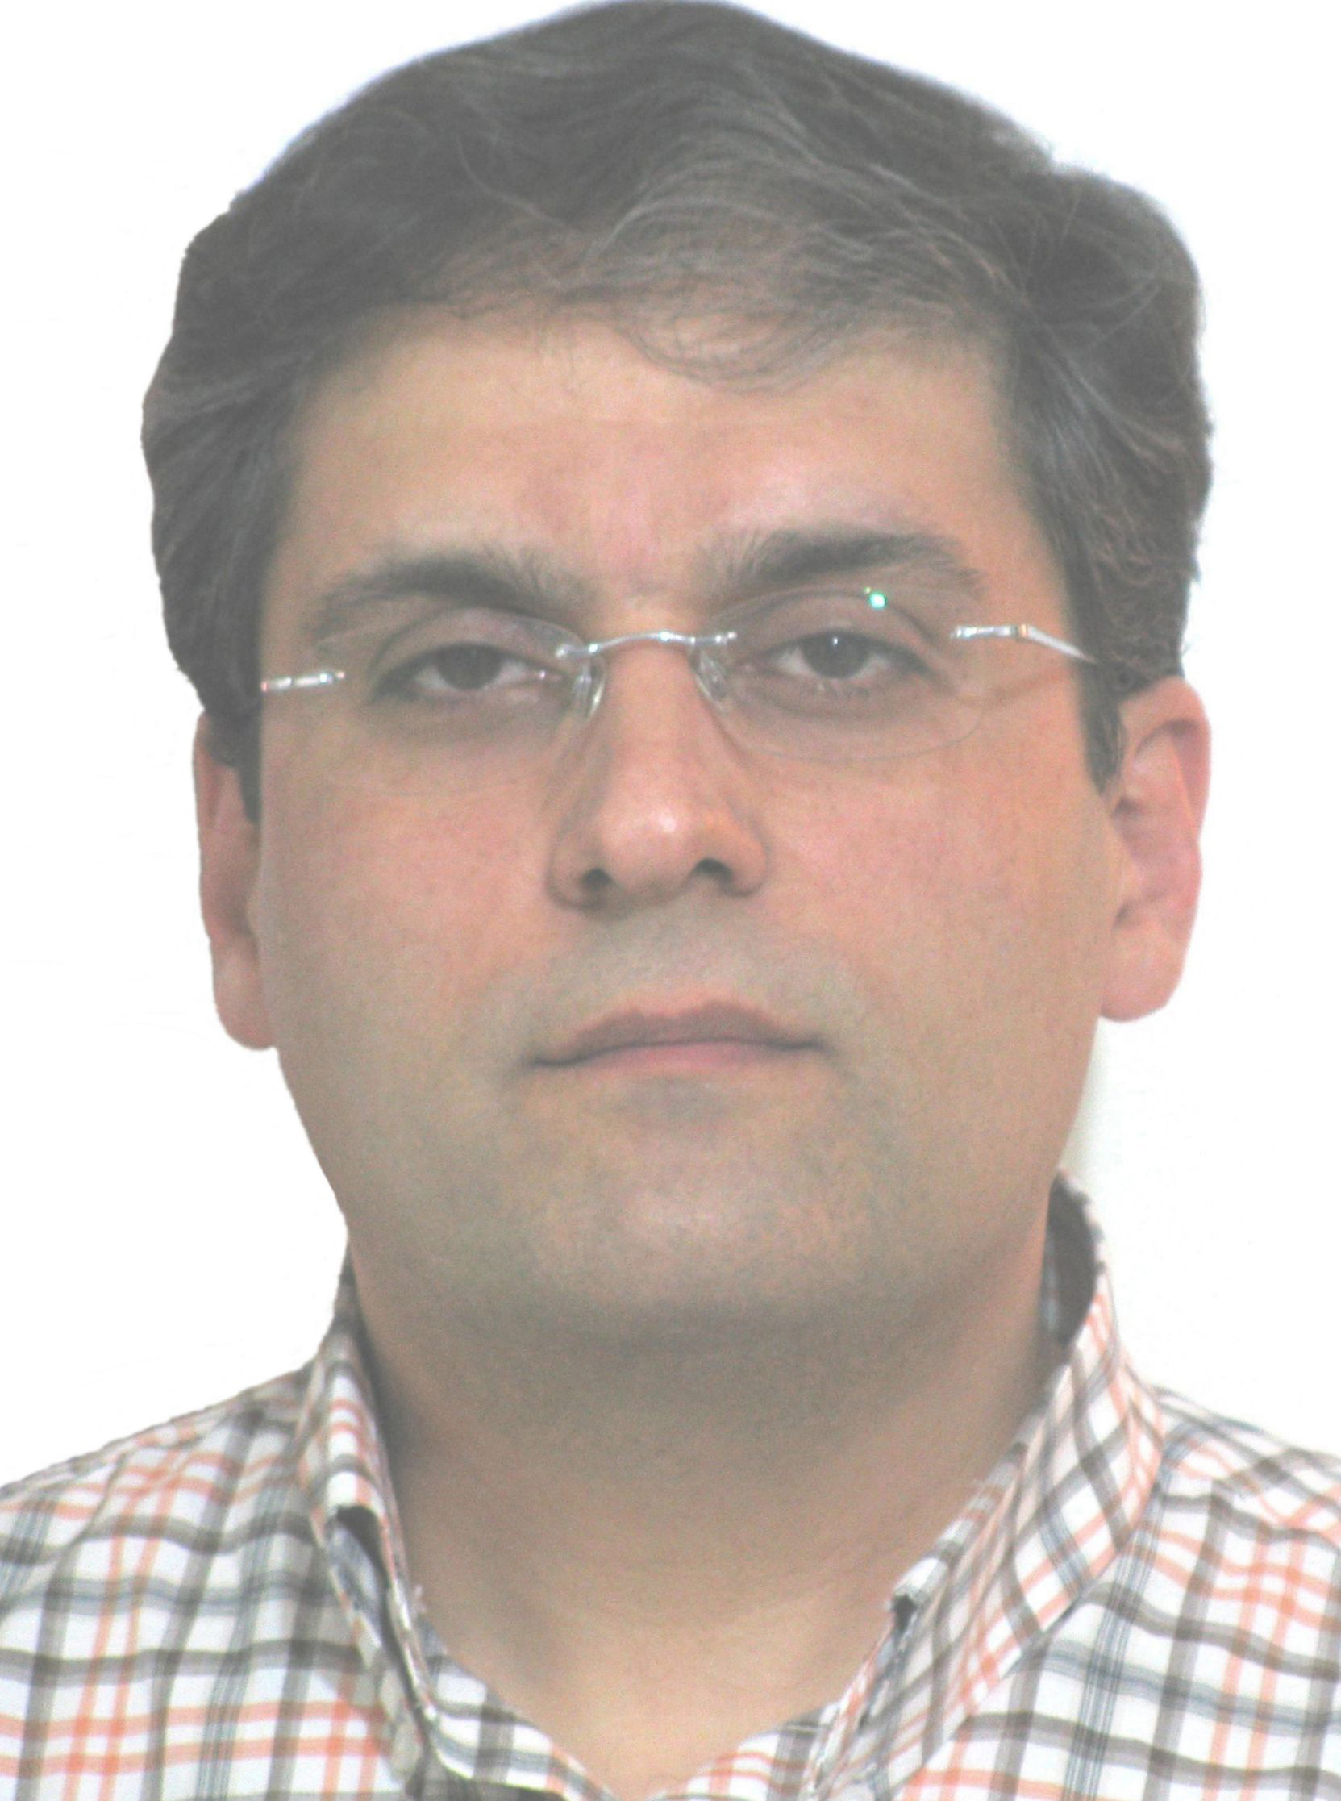
دکتر میثم شریف زاده
متخصص کودکان
فلوشیپ مراقبت های ویژه کودکان
هیات علمی دانشگاه علوم پزشکی تهران

Slide 3
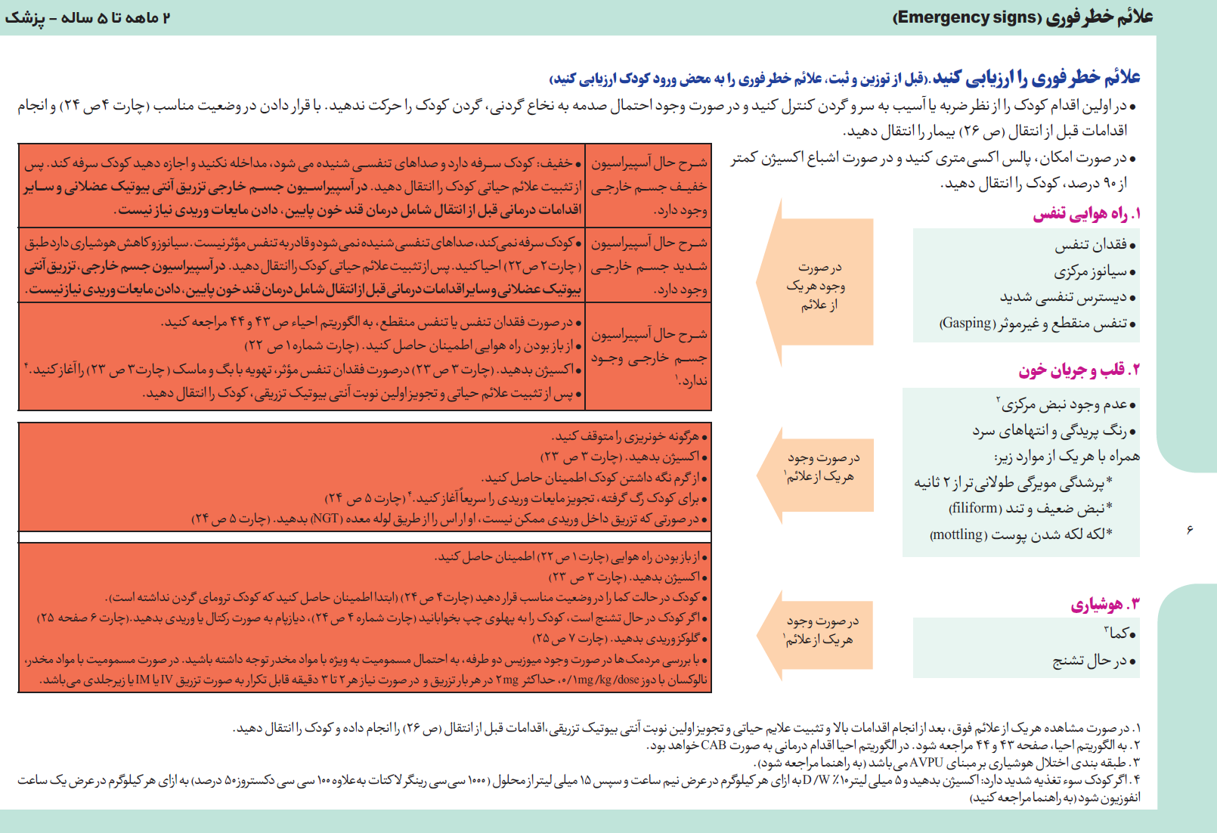

Slide 33
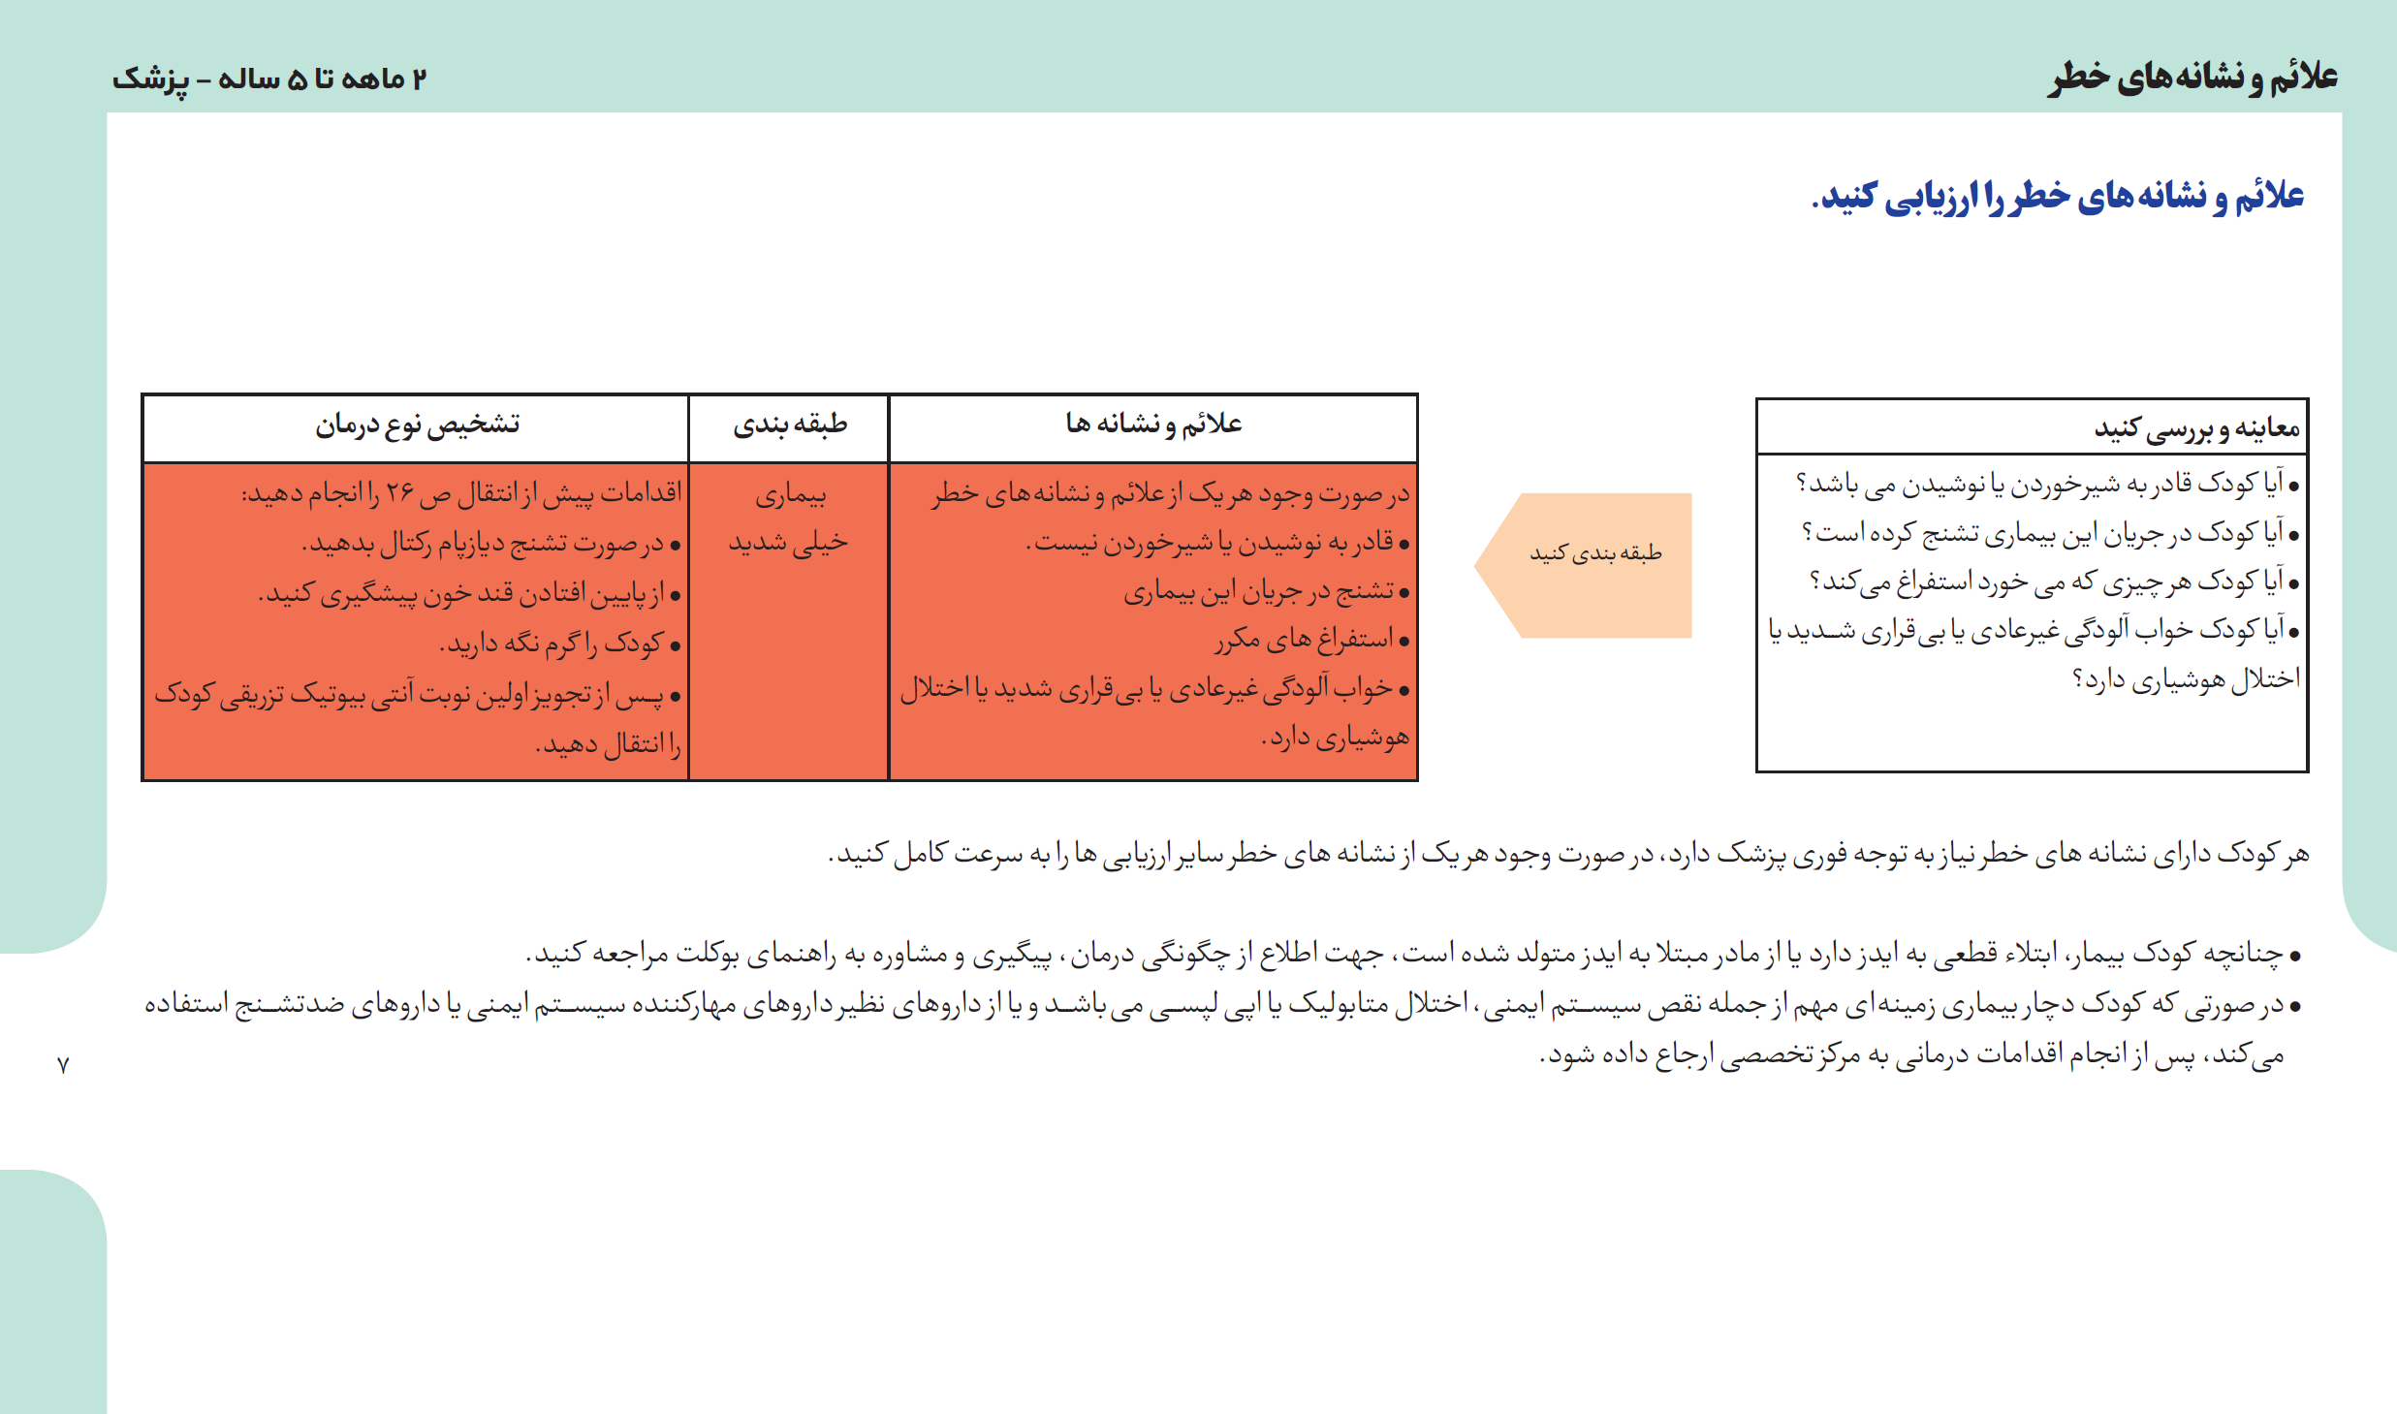

Slide 35
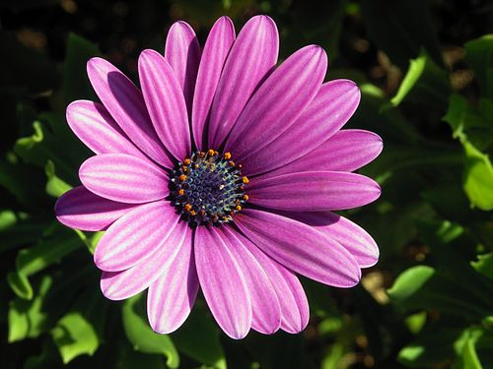
شاد و پیروز باشید

